Slide 1


HAMKA - Lions
Alaa Khawaled
Sewar Darwashe
Maisa Mansour
Ethar Bakir

Slide 2

תהליך העבודה
כתיבת מסמך דרישות SRS
כתיבת תכנית פיתוחSDP בה מפורטות האיטרציות
כתיבת מסמך ממשקים ובדיקות
בניית אב טיפוס
פיתוח שלושת האיטרציות שהוגדרו

Slide 3









טכנולוגיות
Eclipse
SceneBuilder
Junit testing
Javafx, FXML
Github
Zoom
WhatsApp
Google Drive
Microsoft Excel

Slide 4
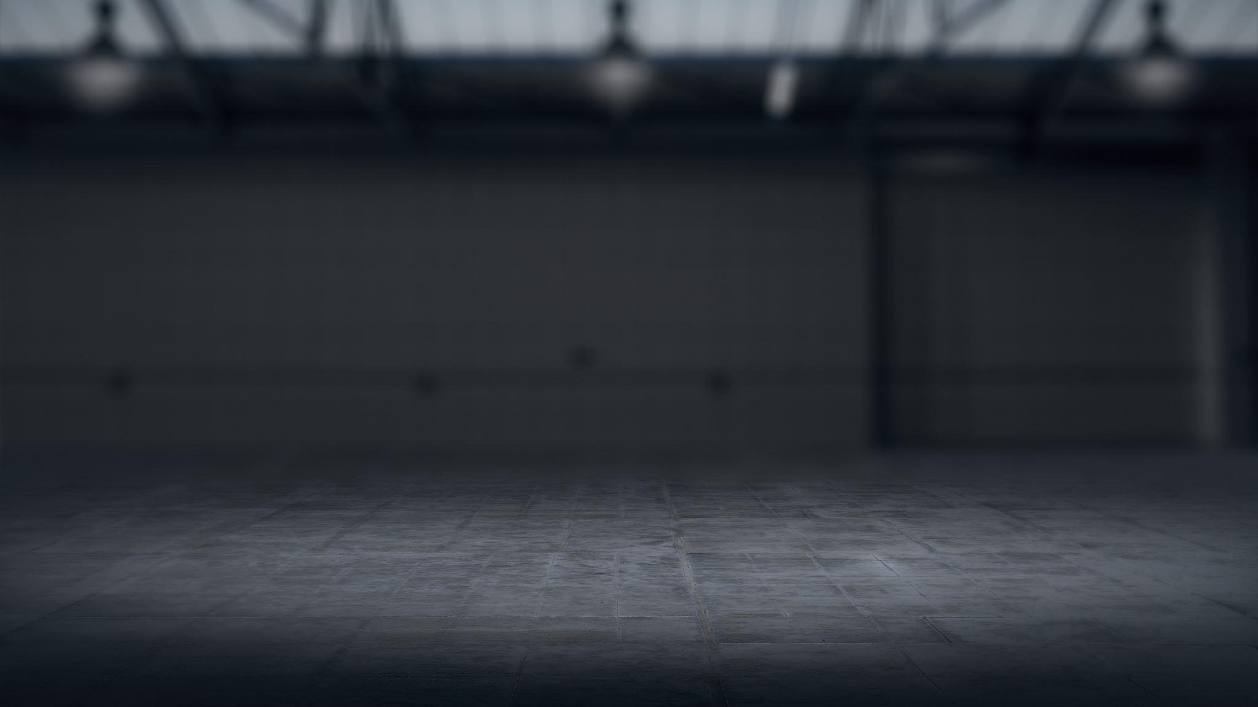
תבניות עיצוב
MVC
Singleton
Template Method
Observable
Factory Method

Slide 5
תיאור עבודת הצוות
בניית דרייב לפרויקט להעלאת מטלות וחלוקת עבודה
קיום פגישות מרחוק דרך ZOOM
חילוק כל איטרציה וליעד כל חלק לאחד חברי הצוות או ליותר והתייעצות במהלך כל איטרציה

Slide 6
האתגרים שעמדו בפנינו
השימוש ב- Scene Builder לבניית הממשק משתמש, בפרט הלוח ואיך להגיע לכל משבצת דרך הקוד.
עמידה בלוח זמנים צפוף וקיום מפגשים מרחוק.
שילוב תבניות עיצוב בקוד לאחר מימוש הממשקים.
העבודה עם Git hub והמשך כתיבת קוד באותה מחלקה שחבר קבוצה אחר שינה בה.

Slide 7
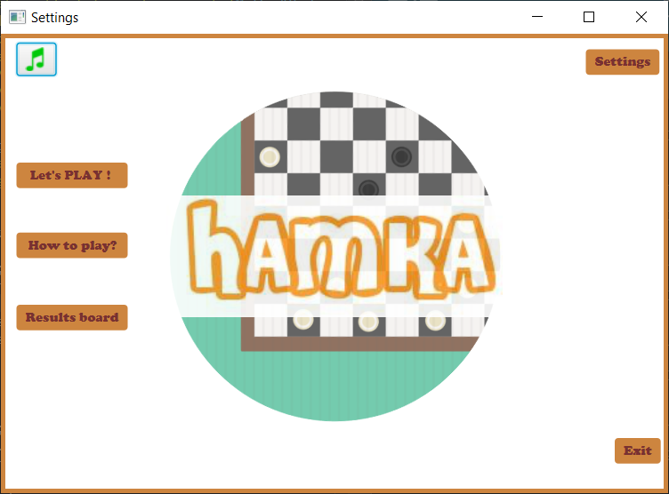
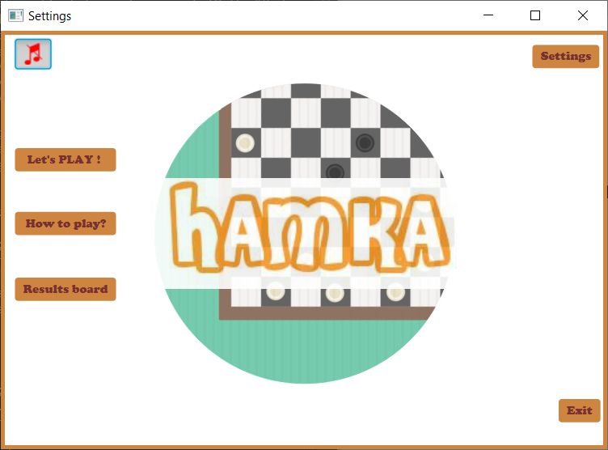
אלמנטים מיוחדים שהשתמשנו בהם
Game Soundtrack with Play/Mute button that is accessible in every page

Slide 8
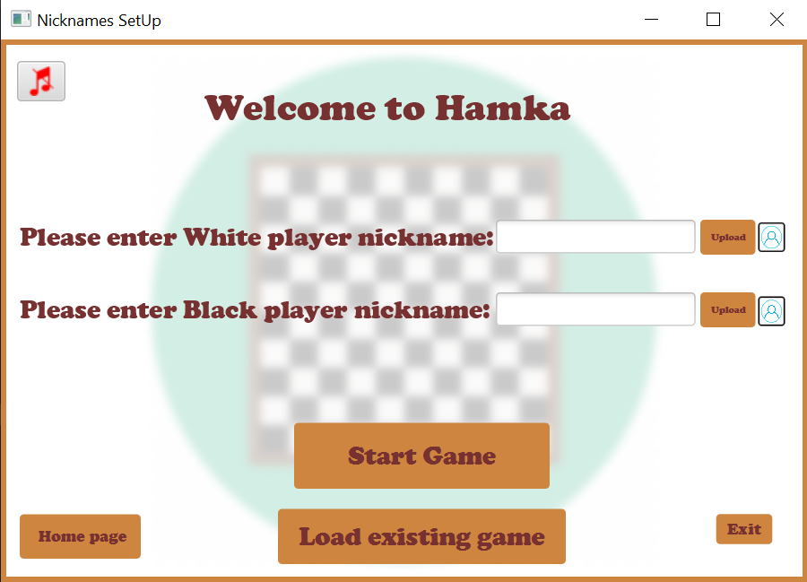
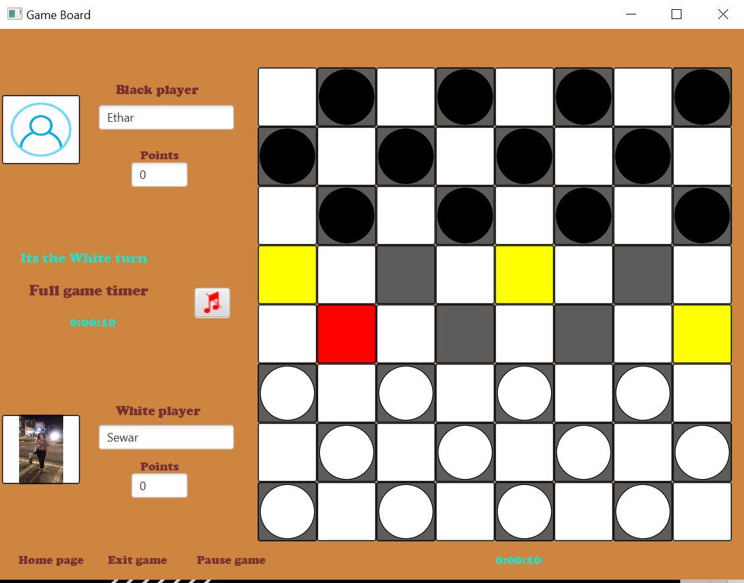
אלמנטים מיוחדים שהשתמשנו בהם
User can upload a picture if not,we put a default one

Slide 9
המשך אלמנטים מיוחדים
When answering a question: Correct/Wrong different tones.

Slide 10
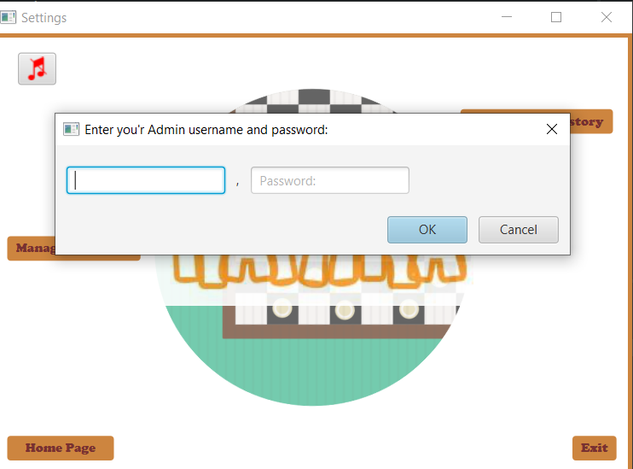
המשל אלמנטים מיוחדים
Authorized admin only can access the “delete game history” and “Manage Question” pages.

Slide 11
מה למדנו?
עבודת צוות.
איך לבצע את הבדיקות השונות ומתי.
חשיבות מסמכי הדרישות וחלקות הפרויקט לאיטרציות.
אופן העבודה עם GITHUB.
לעשות גיבוי לפרויקט תמיד.

